Slide 1

易诚小圆
Win-win cooperation
团队名：比奇堡的小机灵鬼
团队成员：陈明灿，陈赟，黄智嘉，沈丹，黄佳琳

Slide 2

目录
CONTENT
需求分析
项目原型展示
1
Demand analysis
2
Prototype show
项目总览
未来发展推广
3
Project overview
4
Future development and promotion

Slide 3
Demand analysis
01
需求分析
采用问卷调查调研了解用户的需求，同时集思广益对产品进行进一步扩充和更新
PART

Slide 4
需求分析
大学生需求问卷
通过几个简单的问题，比如：一般在哪里用餐，点外卖的原因，最希望了解什么类型的信息，曾经使用过什么样的平台、软件或小程序，有因为什么原因不再使用软件等等诸如此类的问题直观了解大家的需求。
70%
80%
65%
90%
30%
70%
因为广告多而卸载软件
本学校自主研发的软件
点外卖的原因是因为食堂口味单一
需要兼职信息
在食堂用餐
其他需求
51%
希望学校有跑腿服务

Slide 5
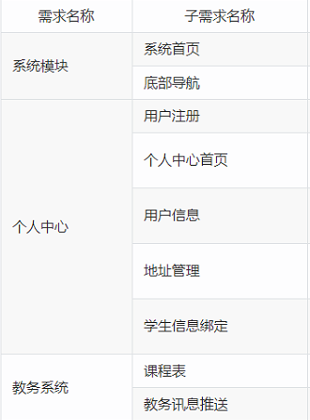
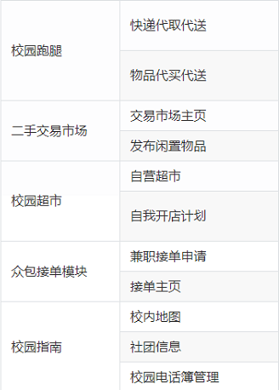
需求分析
student need
针对需求调查的功能
用户端分成系统模块，个人中心，教务系统，校园跑腿，二手交易市场，校园超市，接单模块，校园指南八大模块

Slide 6
Prototype show
02
原型展示
PART

Slide 7
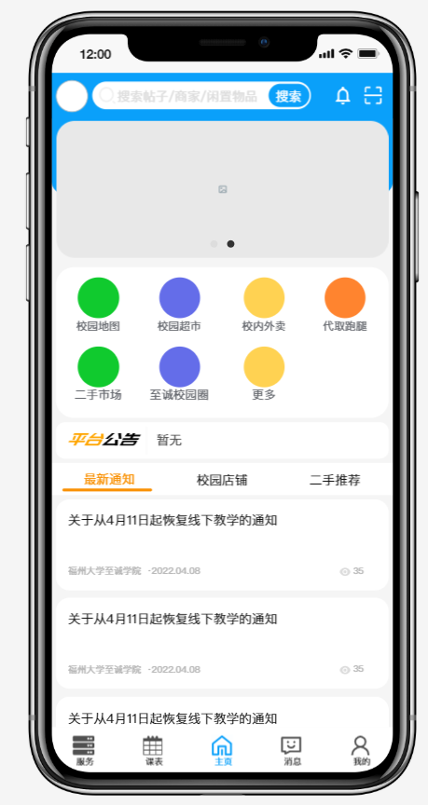
原型展示
The main interface
搜索框
主界面
用户自定义搜索自己感兴趣的内容
直观展示APP的功能和用处
资讯更新
轮播图不定时更新，用于展示最新的资讯和消息，公告用于展示最新的学校通知
功能框
分成服务，课表，主页，消息，我的

Slide 8
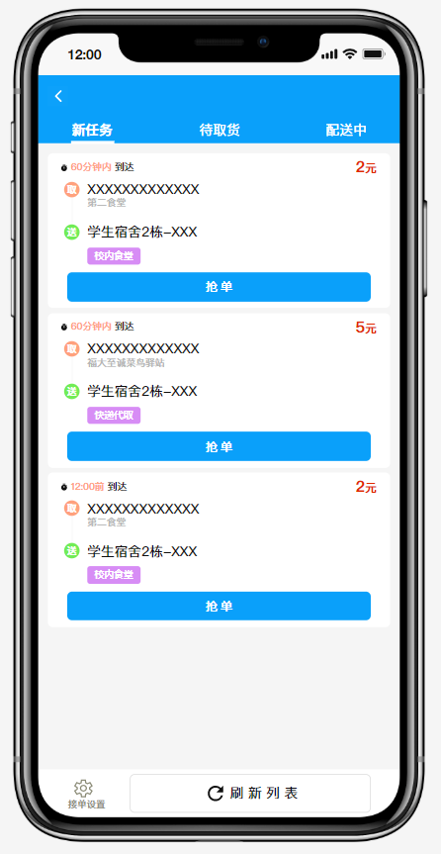
原型展示
接单主页
通过抢单的功能需要兼职的用户自行选择时间和送达地址
抢单
实时更新列表，给兼职用户更好体验

Slide 9
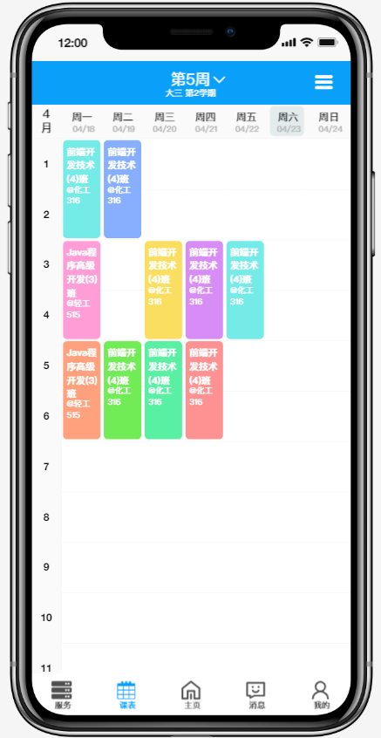
原型展示
课程表
显示本周当前用户的具体课程
周周更新
每周更新本学期的课程

Slide 10
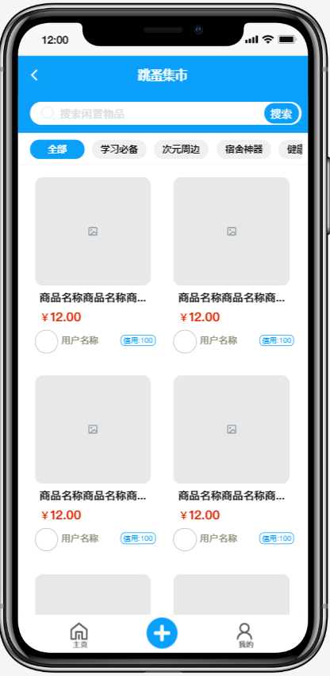
原型展示
二手市场
用户手上不需要的物品进行二手交易，搜索框中搜想要的商品
二次利用
节约生活费，快捷方便，校内交易

Slide 11
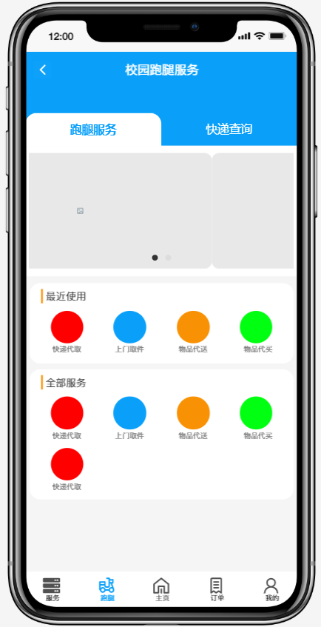
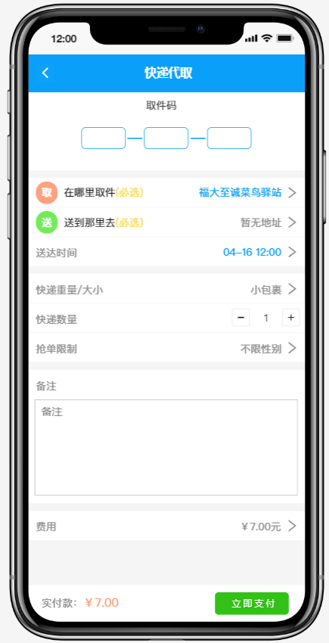
原型展示
输入您的标题
STUDENT RUNNING
校园跑腿
跑腿服务主界面
四大服务，快递代拿，上门取件，物品代送，物品代买，自行选择
快递代取
输入取件码，取件地址，送达地址和送达时间，支付相应费用

Slide 12
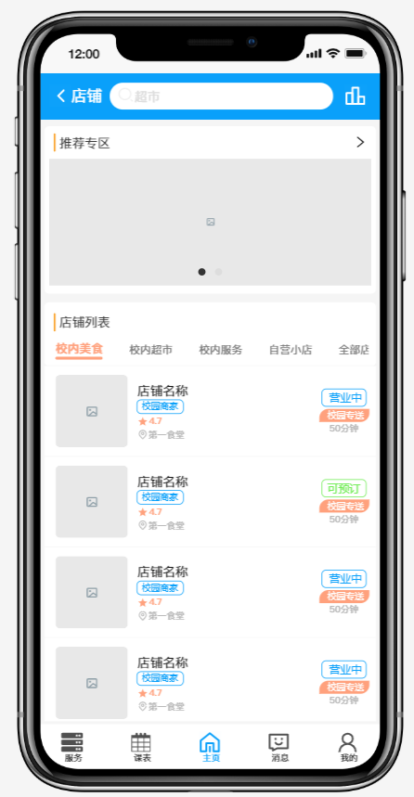
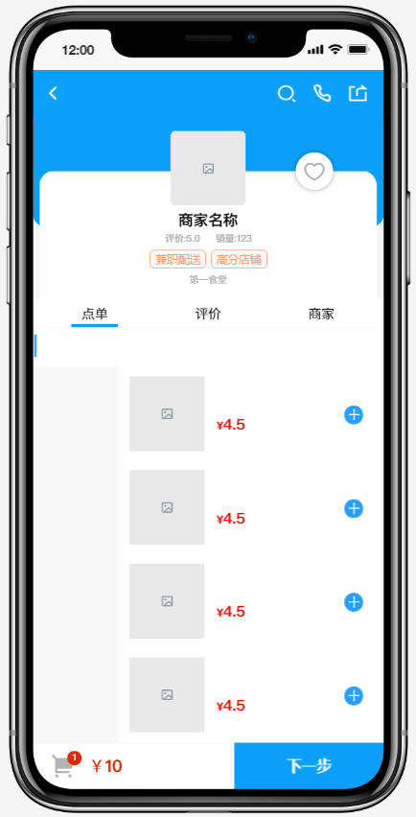
原型展示
Campus supermarket
校园超市
选择对应商铺，进去选购自己需要的日用品，零食饮料等。

Slide 13
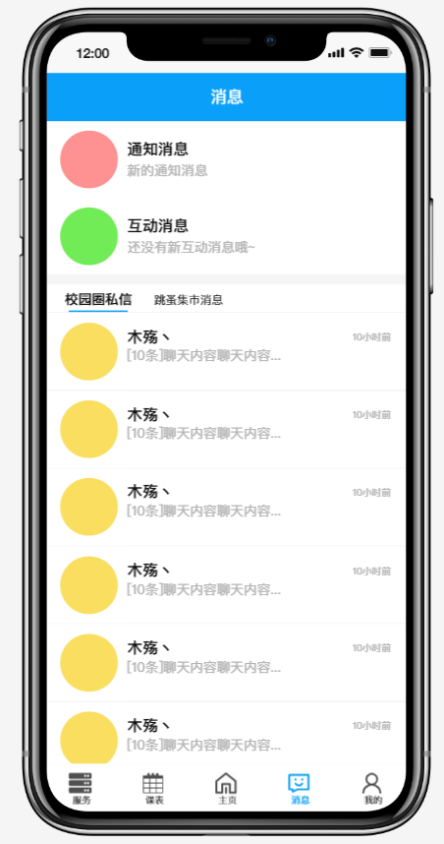
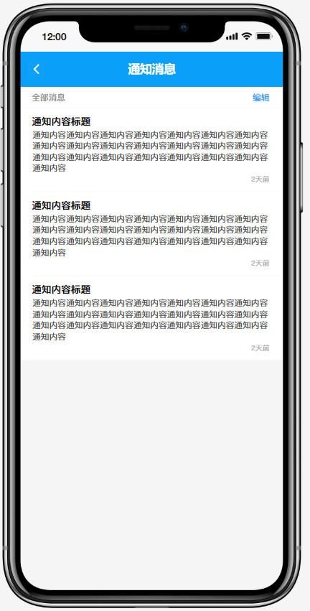
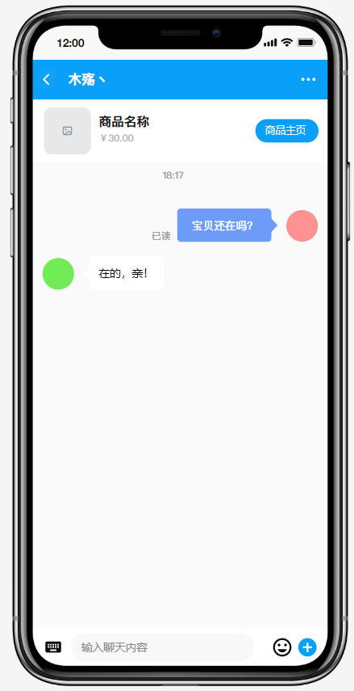
消息中心
原型展示

Slide 14
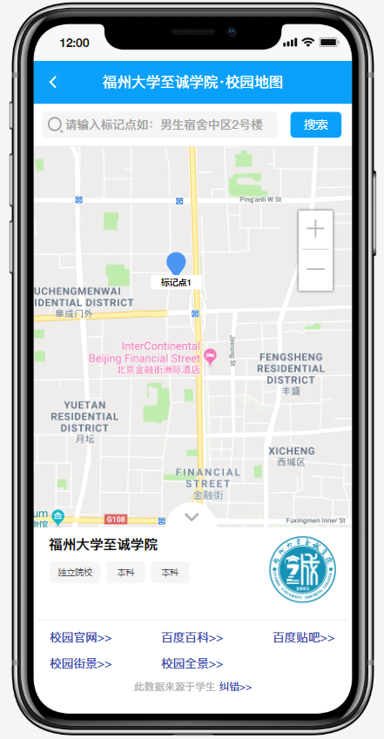
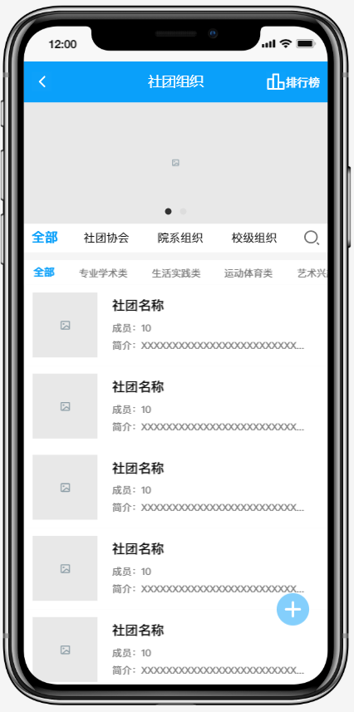
原型展示
Campus guide
校园指南
给新用户提供校园地图，更快熟悉新环境，还有学校社团，让用户选择自己感兴趣的社团进行活动

Slide 15
YOUR TITLE HERE
03
项目总览
The greatest test of courage on earth is to bear defeat without losing heart
PART

Slide 16
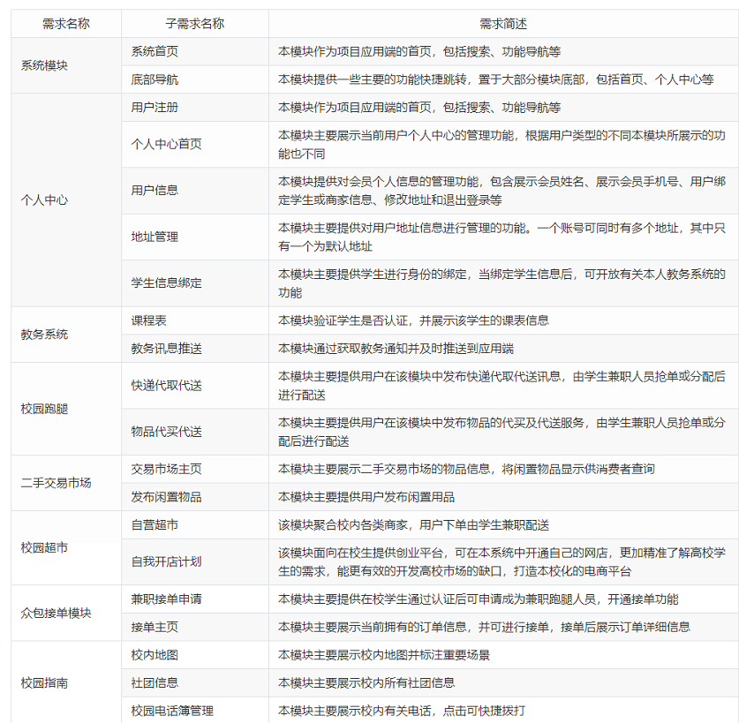
项目总览
应用端

Slide 17
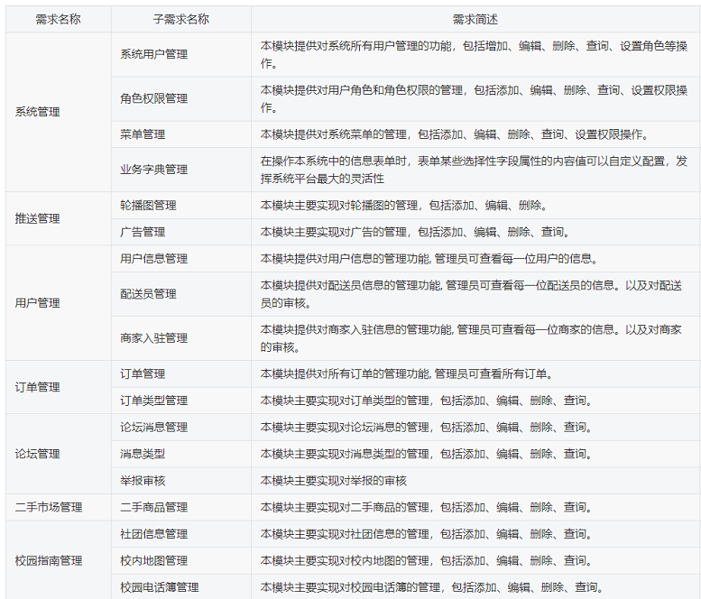
项目总览
管理端

Slide 18
Future development
04
未来发展推广
With love and gratitude, accept yourself as you are and all that you have, and now you can change it as you wish
PART

Slide 19
未来发展推广
Promotion way
推广方式
校园推广
微信公众号
微博
在校园进行广告宣传，广而告之，也在现场进行教学，让用户们更快上手A本PP
创建专门的微信公众号，推送新消息给用户，及时将更新好的功能展示给用户去体验
官方微博推广本APP，开通评论，及时将用户反馈的问题整合改正，以防用户的不良体验

Slide 20

谢谢观看
Thank you for watching

